Slide 1
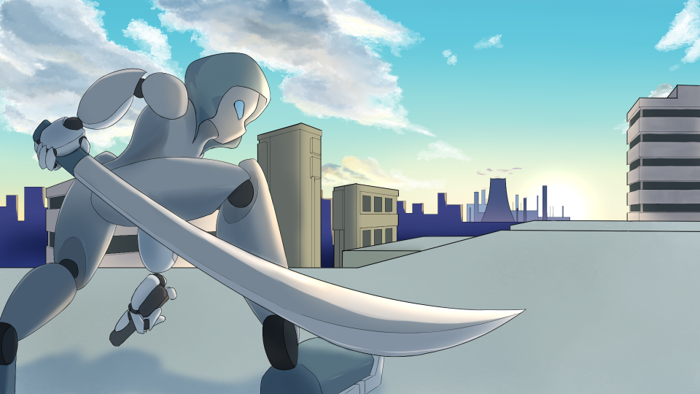

Bad robots
- mecanical rising -
制作メンバー
岡本
岩下
守屋
山本
與座
対応予定ハード PC
プレイ人数 1人
対象年齢 １５～２３
対象年齢 14歳

Slide 2
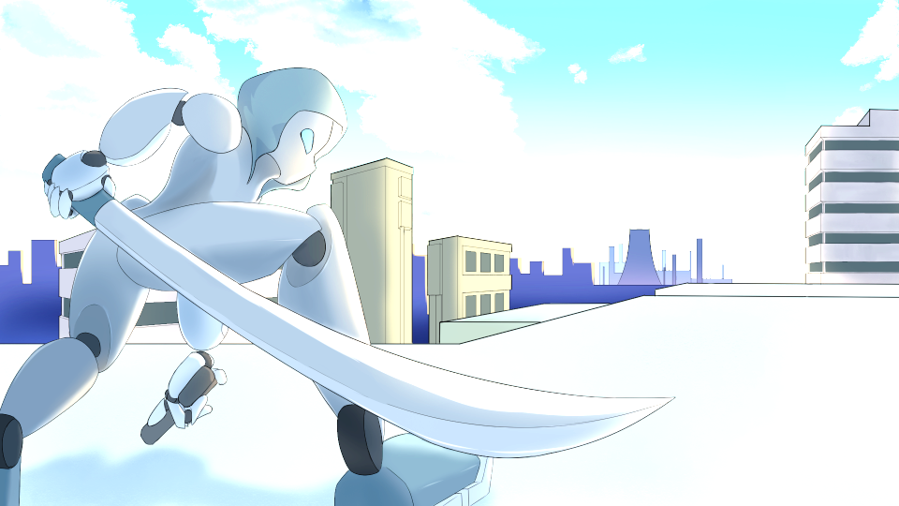
コマンドを駆使して戦う
横スクロールアクション
コンセプト
特徴１
特徴2
コマンド入力
で
武器変更大技入力
クリアのたびに難易度が上がる
タイムアタック
Notes:
特徴１
コマンド入力で近接と遠距離の武器の変更やそれぞれのコマンド技を駆使して、マップ上の敵を倒す 。
特徴２
ステージクリアをするたびに自分のレベルが上がり、ステータスの上昇や、新技・新武器の解放ができる
ステージが進むと新しい敵の出現や既存の敵が強化される
それぞれの上昇値はクリアタイムにより変動する

Slide 3
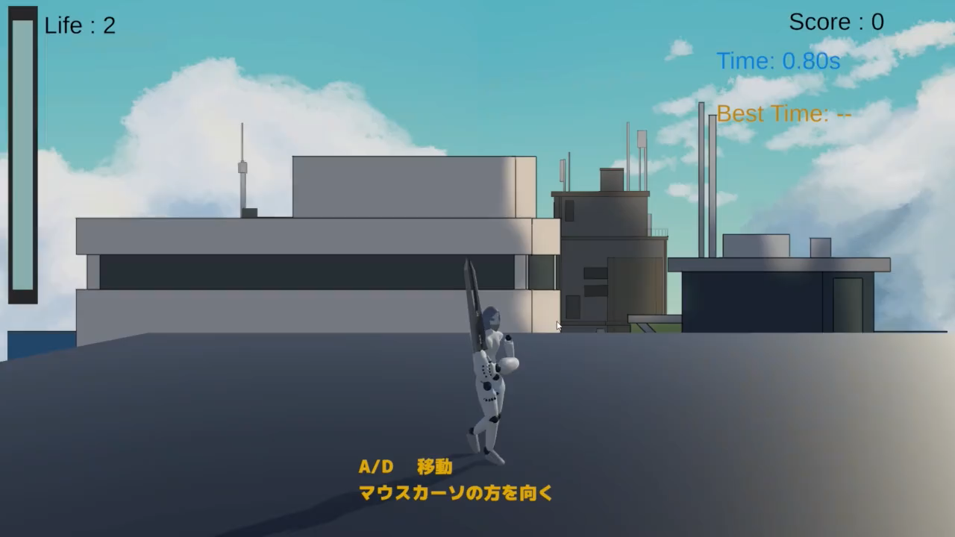
ゲーム画面
スコア
倒した敵に応じた
スコアが表示される
その下には
ステージクリアにかかった時間が表示される
クリア時のスコアに応じた
スキルポイントを使用し、
スキルツリーを開放
次のステージに進む

Slide 4
ゲームサイクル
クリアタイムを縮めたくなる
より強い敵と戦いたい
敵を倒してフィールドを進む
解放されたコマンド技や、強化された技を使う必要がある
ボスを倒して
工場を破壊する
出現する敵
が強くなる
クリア時のタイムで報酬を受け取る

Slide 5
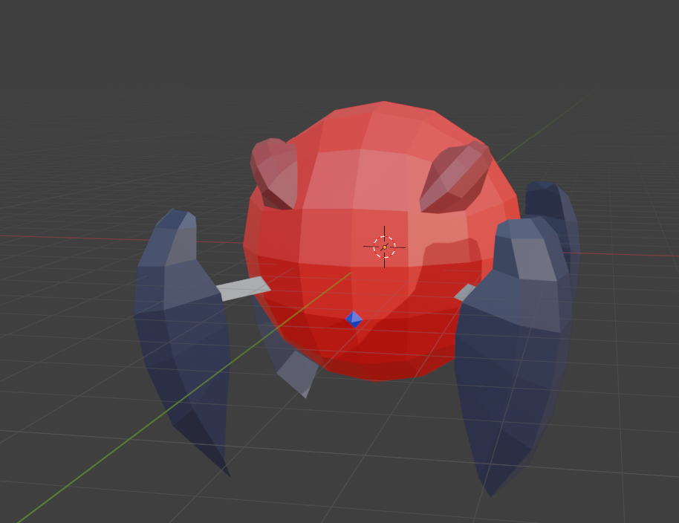
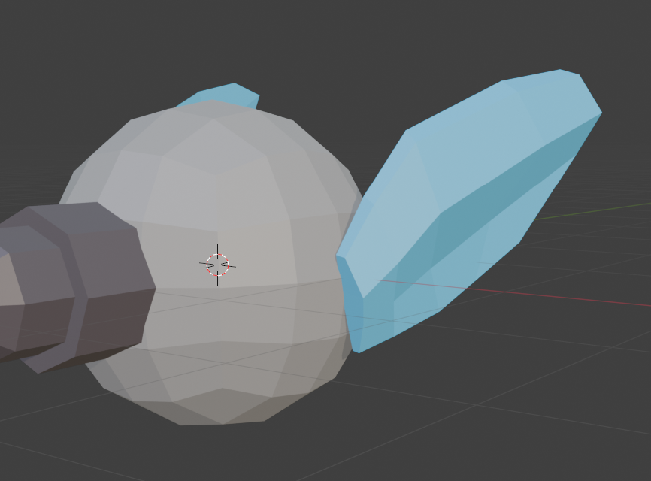
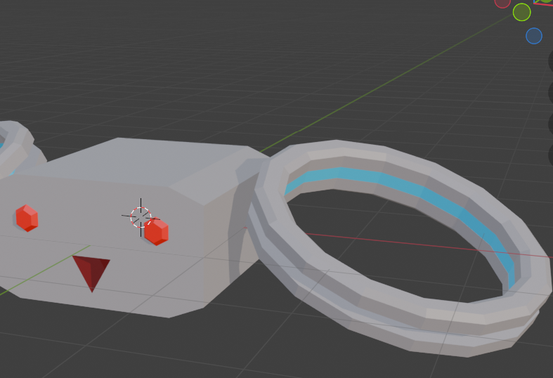
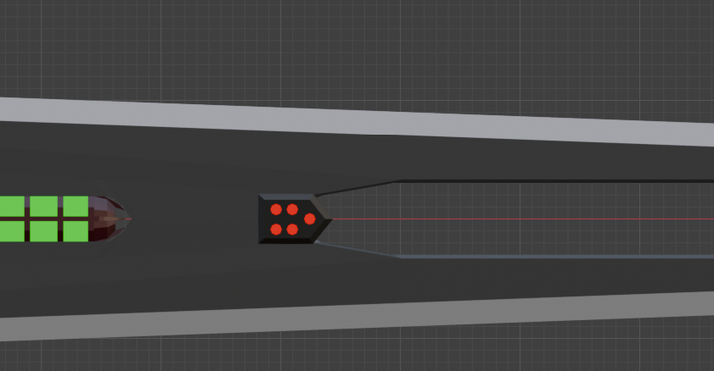
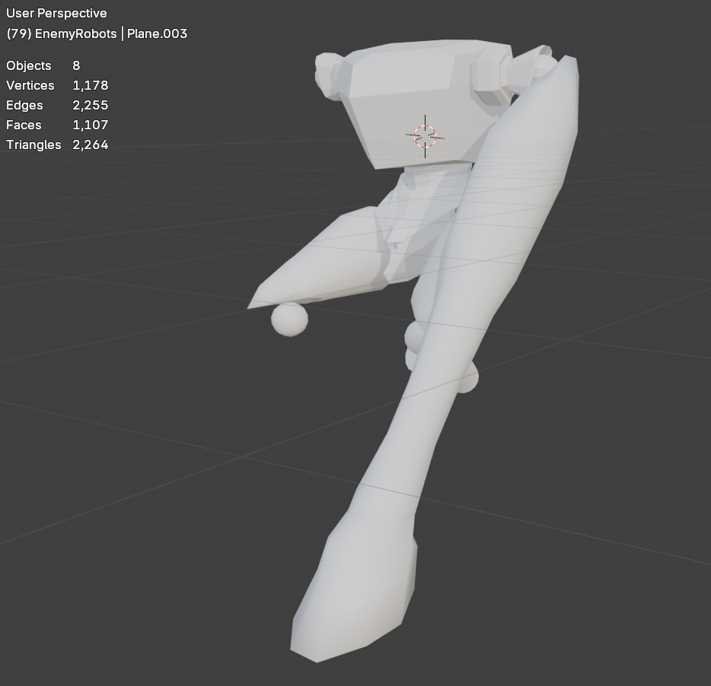
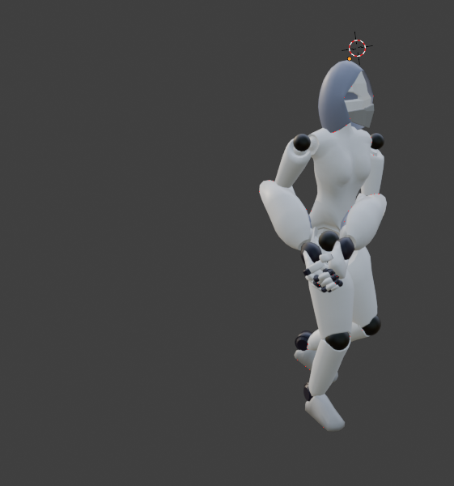
モデルデータ

Slide 6
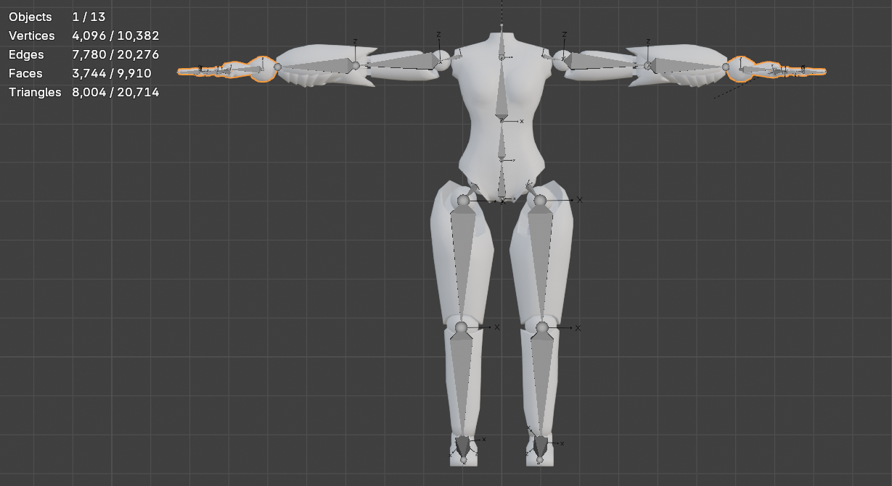
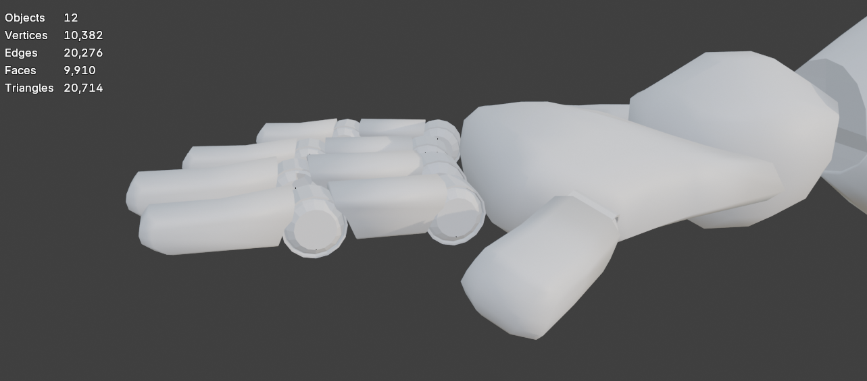

Slide 7
今後の目標
コマンドスキルを増やして自由度上げる
新しいステージを追加して体験の向上
オプションの導入
ボスエネミーなど新しい敵の追加
エフェクトやカメラシェイクを追加して爽快感を上げる
モデルデザインの刷新
レベルデザインの調整

